Slide 1
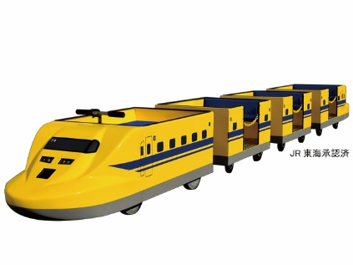
ドクターイエローロードトレイン小型
小さくなったドクターイエローのロードトレイン！
従来のロードトレインよりもスリムになり、狭い道やスペースでも走行可能です。
さらになんとハイエースに積載可能！
サイズ：W0.70×D6.80×H0.57ｍ 電源：100V15A×1回路（充電用）動力：バッテリー式 最小回転幅：約4ｍ 対応人員：12名 運営要員：2名 音源：新幹線警笛、BGM付 車輪：4WS駆動 内輪差なし 備考：告知物（折込チラシや機関誌への掲載、WEB上での広告・告知など）の監修が必要な商品です。ライセンスポリシー
掲載している923形ドクターイエロー関連のアイテムはすべて株式会社JR東海エージェンシーとライセンス使用契約を締結しております。各イベントでの使用回毎に、ライセンス料をお支払いしております。この契約によって、コンプライアンス順守の上で安心してご利用頂くことが可能です。

